Slide 1
Výukový materiál vytvořen v rámci projektu VZDĚLÁVÁNÍ PRO KONKURENCESCHOPNOST – „Spolu to dokážeme“
Registrační číslo CZ.1.07/1.400/21.1099
Číslo materiálu: VY_32_INOVACE_01_PLÁŠTĚNCI
Škola: ZŠ Dr. Miroslava Tyrše Děčín, příspěvková organizace
Adresa: Vrchlického 630/5, Děčín 2
Autor: Mgr. Ludmila Svobodová
Název vzdělávacího materiálu: Pláštěnci
Vzdělávací oblast, vyučovací předmět: Člověk a příroda, přírodopis
Cílová skupina: žáci 7. ročníku ZŠ
Klíčová slova: Pláštěnci, sumky, salpy, struna hřbetní, plášť, rozmnožování.
Anotace: Prezentace umožňuje žákům představit si stavbu těla pláštěnců a vidět je v prostředí, ve kterém se vyskytují.
Materiál byl vytvořen: 3. 2. 2012
Ověření ve výuce, třída: 27. 9. 2012, třída 7.A

Slide 2
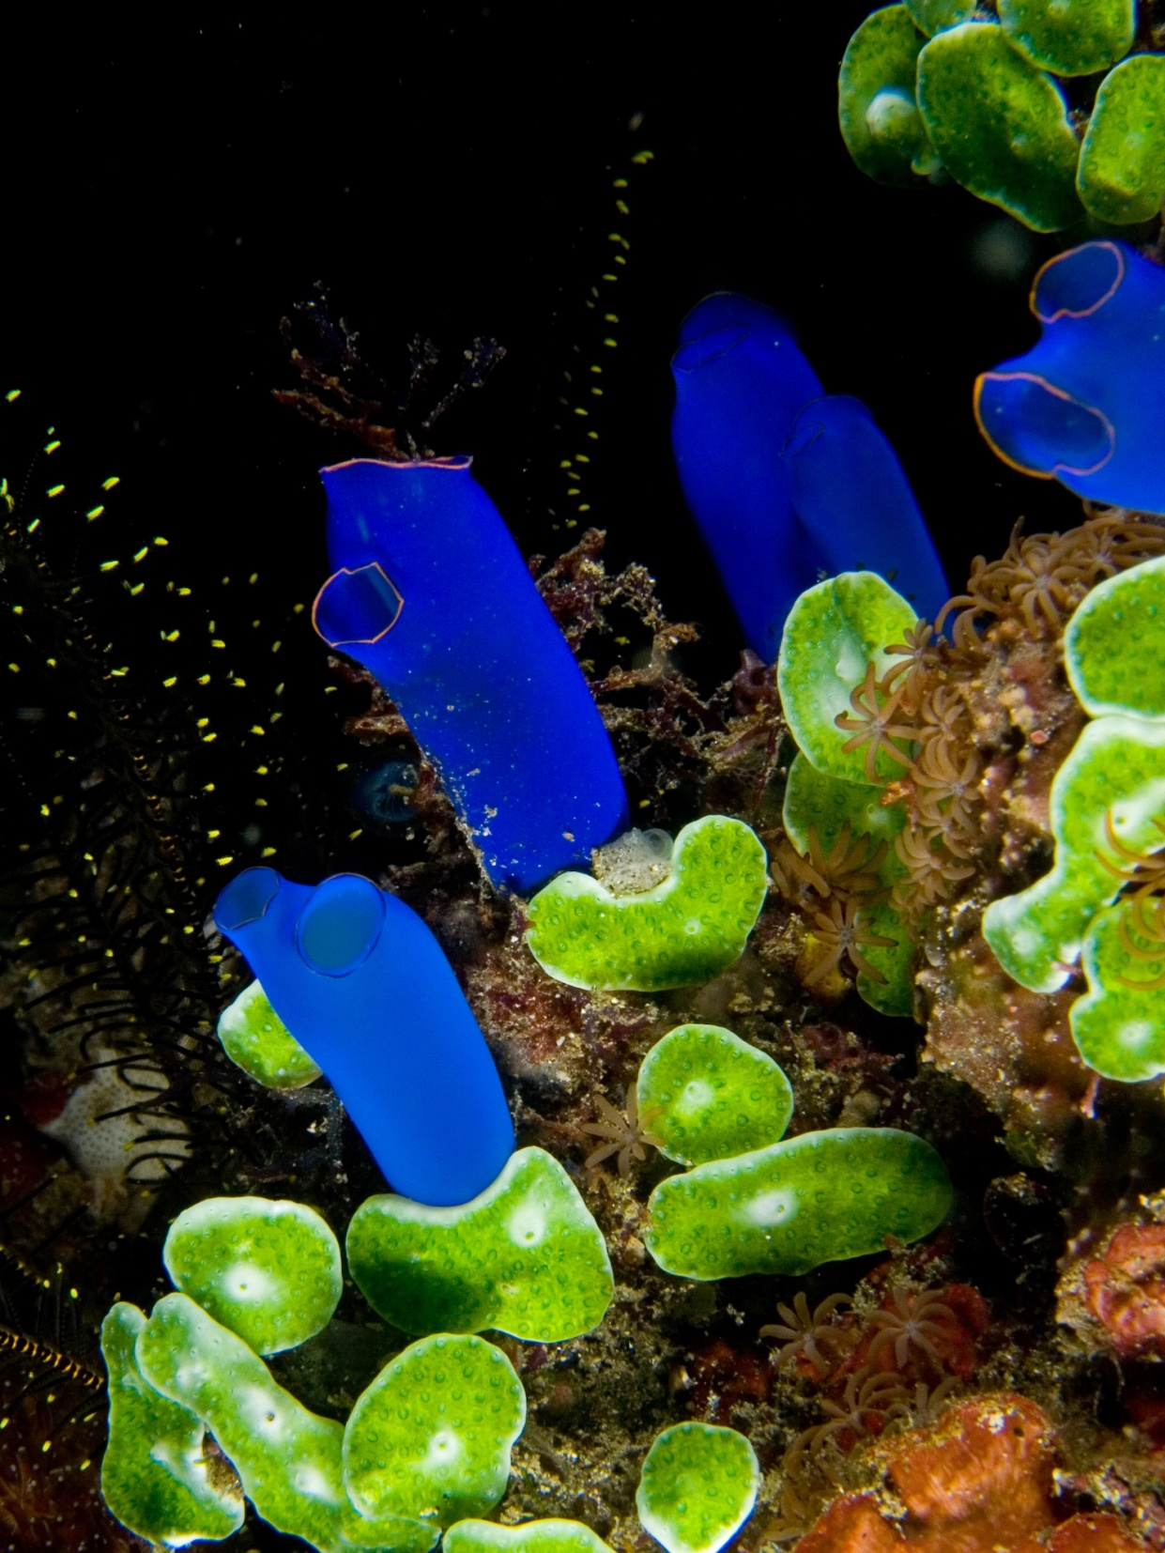
KMEN: STRUNATCI
PODKMEN: PLÁŠTĚNCI
PODTŘÍDA: SUMKY
Obr. 1

Slide 3
Charakteristika pláštěnců
Pláštěnci jsou součástí mořských ekosystémů.
Pevná struna hřbetní spojená s nervovou trubicí se vyskytuje u larev.
Tělo pláštěnců vylučuje z jednovrstevné pokožky rosolovitou hmotu, označovanou jako plášť.
Pláštěnci jsou hermafrodité – obojetníci. Pohlavně se množí larvální stadia. Nepohlavně se dospělí pláštěnci rozmnožují pučením.
Dospělé sumky žijí přisedlým způsobem života v koloniích.
Salpy vytvářejí kolonie, které se volně vznášejí v moři.

Slide 4
Třída: Sumky Dospělé sumky mají vakovité tělo kryté silným pláštěm, který umožňuje přichycení k podkladu.
Obr. 2

Slide 5
Dospělé sumky žijí přisedlým způsobem života na mořském dně.
Obr. 3

Slide 6
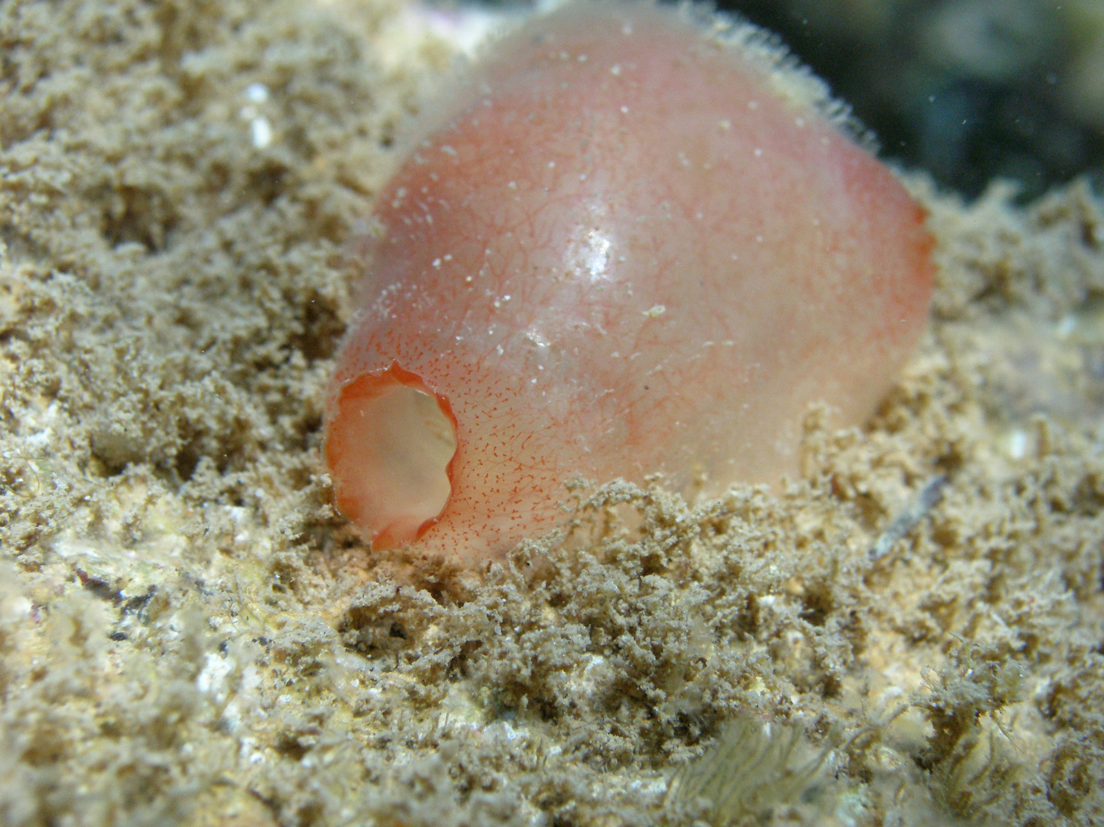
Sumky většinou žijí na dně oceánů v hloubce 50 m. Některé druhy se vyskytují v hloubce až 5 000 m.
Obr. 4

Slide 7
Po ukončení larválního vývoje vzniká dospělec bez struny hřbetní. Dospělé sumky žijí přisedle v koloniích.
Obr. 5

Slide 8
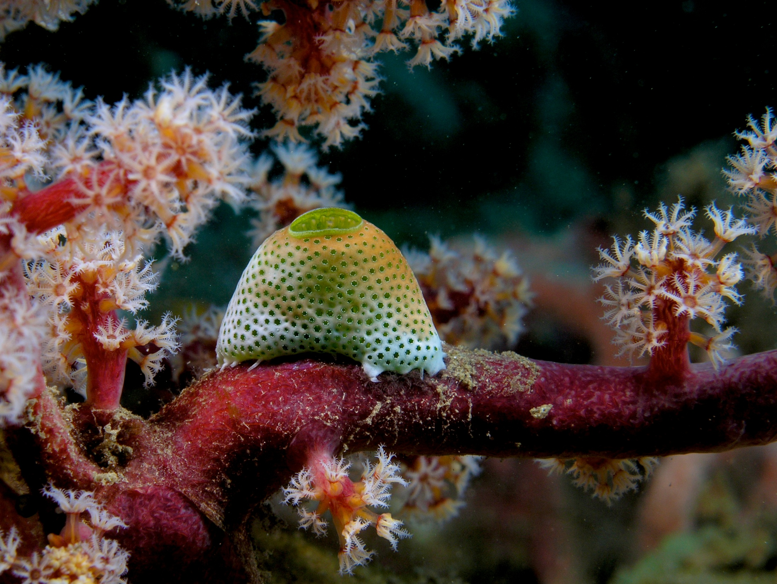
Sumky se vyskytují na mořském dně společně s korály.
Obr. 6

Slide 9
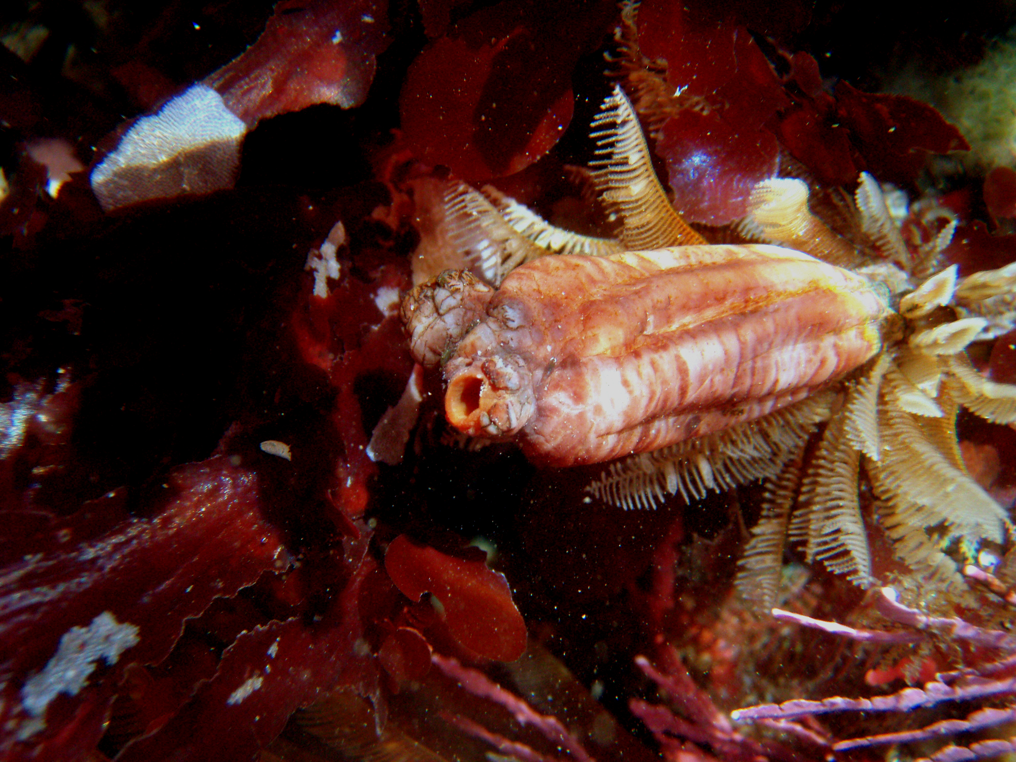
Sumky pomocí žaberních štěrbin dýchají kyslík rozpuštěný ve vodě.
Obr. 7

Slide 10
OHNIVKA ATLANTSKÁ
Salpy se volně vznášejí v mořích. Jsou součástí mořského planktonu.
Obr. 8

Slide 11
Doplňte neúplný text.
Doplňte neúplný text.
Sumky a salpy patří do kmene *** a podkmene ***.
Sumky a salpy patří do kmene strunatci a podkmene pláštěnci.
Pevná struna hřbetní spojená s *** trubicí se vyskytuje pouze u ***.
Pevná struna hřbetní spojená s nervovou trubicí se vyskytuje pouze u larev.
V dospělosti žijí sumky přisedlým způsobem života v ***.
V dospělosti žijí sumky přisedlým způsobem života v koloniích.
Pláštěnci dýchají pomocí *** štěrbin .
Pláštěnci dýchají pomocí žaberních štěrbin.
Jednovrstevná pokožka vylučuje rosolovitou hmotu, která vytváří plášť.
Jednovrstevná pokožka vylučuje *** hmotu, která vytváří ***.
Pohlavně se rozmnožují larvální stádia. Dospělí jedinci se rozmnožují pučením.
Pohlavně se rozmnožují *** stádia. Dospělí jedinci se rozmnožují ***.

Slide 12
Zdroje obrázků
Snímek č. 1 – HOBGOOD, Nick. http://commons.wikimedia.org [online]. [cit. 10.5.2013]. Dostupný pod licencí Creative Commons na WWW: <http://commons.wikimedia.org/wiki/File:Diplosoma_virens_Didemnidae.jpg>.
Snímek č. 2 – ESCULAPIO. http://mk.wikipedia.org [online]. 11. 09. 2008 [cit. 10.5.2013]. Dostupný pod licencí Creative Commons na WWW: <http://mk.wikipedia.org/wiki/%D0%9F%D0%BE%D0%B4%D0%B0%D1%82%D0%BE%D1%82%D0%B5%D0%BA%D0%B0:Clavelina_lepadiformis_02.jpg>.
Snímek č. 3 – HOBGOOD, Nick. http://commons.wikimedia.org [online]. 10. 10. 2006 [cit. 10.5.2013]. Dostupný pod licencí Creative Commons na WWW: <http://commons.wikimedia.org/wiki/File:Tunicate_komodo.jpg>.
Snímek č. 4 – GRONK. http://it.wikipedia.org [online]. [cit. 10.5.2013]. Dostupný pod licencí Creative Commons na WWW: <http://it.wikipedia.org/wiki/File:Ascidia.JPG>.
Snímek č. 5 – HOBGOOD, Nick. http://cs.wikipedia.org [online]. 17. 05. 2004 [cit. 10.5.2013]. Dostupný pod licencí Creative Commons na WWW: <http://cs.wikipedia.org/wiki/Soubor:Bluebell_tunicates_Nick_Hobgood.jpg>.
Snímek č. 6 - HOBGOOD, Nick. http://pt.wikipedia.org [online]. 30. 06. 2006 [cit. 10.5.2013]. Dostupný pod licencí Creative Commons na WWW: <http://pt.wikipedia.org/wiki/Ficheiro:Atriolum_robustum_(Ascidian)_on_Siphonogorgia_godeffroyi_(Soft_tree_coral).jpg>.
Snímek č. 7 - INAGLORY, Brocken. http://en.wikipedia.org [online]. 2008 [cit. 10.5.2013]. Dostupný pod licencí Creative Commons na WWW: <http://en.wikipedia.org/wiki/File:Styela_montereyensis_in_california_tide_pools.jpg>.
Snímek č. 8 - HOBGOOD, Nick. http://az.wikipedia.org [online]. 23. 07. 2005 [cit. 10.5.2013]. Dostupný pod licencí Cretive Commons na WWW: <http://az.wikipedia.org/wiki/%C5%9E%C9%99kil:Combjelly.jpg>.

